Slide 1

1
7
Deep Learning Production
1 AI 모델의 수명 주기와 MLOps

Slide 2

Deep Learning로 연구했던 것처럼 모델을 프러덕션을 위해 배포 할 수 있을까?
Recap: 기계 학습으로 문제를 해결하는 일반적인 순서 (From 1강; ML Basic)
17.
Deep Learning Production
먼저 해결할 일(task)에 대해 input, output이 무엇인지 분석한다.
관련된 데이터를 이해한다. (Exploratory data analysis; EDA)
Train, Test 데이터를 대표성을 띄도록 임의로 나누고, 모델의 성능을 평가할 metric을 정의한다.
피처엔지니어링과 모델링을 한다.
모델 최적화의 목표인 손실 함수(loss function)를 정의한다.
목적 함수(objective function)를 최소값으로 최적화(optimization)할 기법을 선택한다.
모델 학습을 진행하고, 목표한 대로 나왔는지 확인한다.
1~7을 반복한다.

Slide 3
Deep Learning로 연구했던 것처럼 모델을 프러덕션을 위해 배포 할 수 있을까?
무지성 리서치만 한다면?
17.
Deep Learning Production
A씨: 데이터가 쌓이고 모델을 학습하여 '논문'을 작성하였는데, 하이퍼 파라미터를 재현하지 못하고 repoduction을 하지 못해서, 모델을 최신으로 업데이트 할 수 없었어요. 나중에 알고 보니 하이퍼 파라미터도 잘못 구현했을 뿐더러 학습하고 테스팅 한 데이터 셋이 달랐었더라고요..
B씨: 학습된 모델의 업데이트가 몇 개월, 길게는 몇 년 동안 진행이 되지 않아, 최신 데이터를 반영하지 못하고 있어요- 지금 성능이 그대로 유지가 될지 상상도 못하겠네요-
C씨: 연구자 분들이 가공한 데이터를 봤더니, 실제 서비스 환경에서 들어오고 있는 데이터하고 너무 달라 적용하지 못하겠어요. AI 학습을 아예 처음부터 다시 해야 할거 같은데요 ?

Slide 4
Deep Learning로 연구했던 것처럼 모델을 프러덕션을 위해 배포 할 수 있을까?
무지성 리서치만 한다면?
17.
Deep Learning Production
D씨: X모델이 중요하다고 하여 X를 열심히 연구했는데, 실제 서비스에 필요한 것은 "X+Y"가 합쳐진 모델이었어요. X모델의 성능 검증이 완전 잘못된 건 아니지만, X모델의 성능이 높아진다고 "X+Y"모델의 성능이 항상 좋아진다고 말을 못하겠는데요..?
E씨: 새로운 도메인에 적용을 해야하는 상황에서 기존 모델을 새로 학습시키기 위해, 전처리 후처리 코드를 전부 다시 짜야 했어요. 전부 다시 짜고 나니 기존 코드와 호환이 안 맞아 유지보수 비용이 몇 배가 되어버린 거 같네요.
F씨: 회사의 훌륭한 논문을 그대로 열심히 서비스를 위해 구현하였는데, 모델 부분은 맞게 잘 구현하였지만 전처리(preprocessing) 과정이 잘못되게 구현하여, 실제 서빙되는 AI 모델은 논문과 결과가 달랐어요.

Slide 5
Deep Learning로 연구했던 것처럼 모델을 프러덕션을 위해 배포 할 수 있을까?
왜 이런일들이 일어날까?
17.
Deep Learning Production
Why? → Production과 Research는 관심사와 상황이 다르다.
 | Research ML (offline) | Production ML (online)
Data | Generally static | Dynamic, data distribution can be shifted
Train | Model upgrade would be preferred, while dataset is fixed. | Model might be fixed for service stability, while continuous training is required as data-shift occurred
Benchmark | Model benchmark in any environment | Model benchmark env. Will be limited to the env. of real-service.

Slide 6
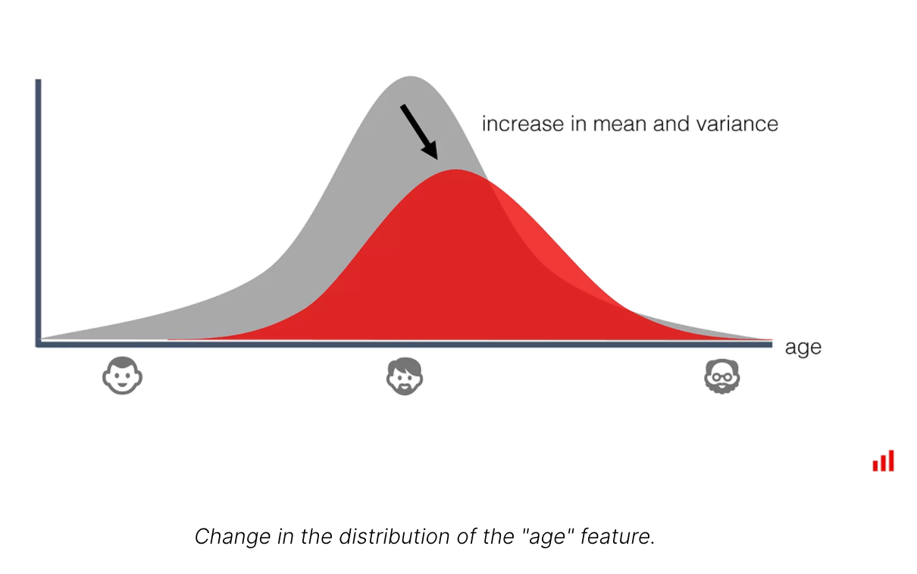
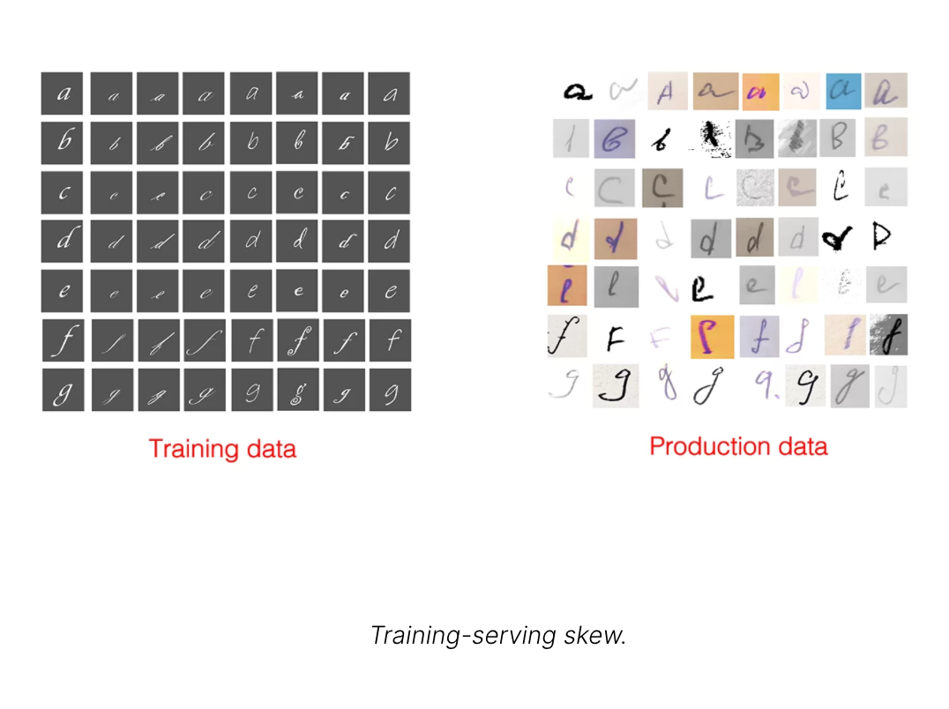
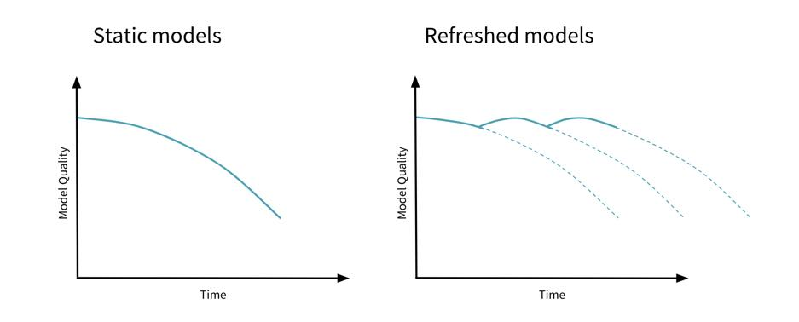
Deep Learning로 연구했던 것처럼 모델을 프러덕션을 위해 배포 할 수 있을까?
Data Drift 문제
17.
Deep Learning Production
https://evidentlyai.com/blog/machine-learning-monitoring-data-and-concept-drift
https://databricks.com/blog/2019/09/18/productionizing-machine-learning-from-deployment-to-drift-detection.html

Slide 7
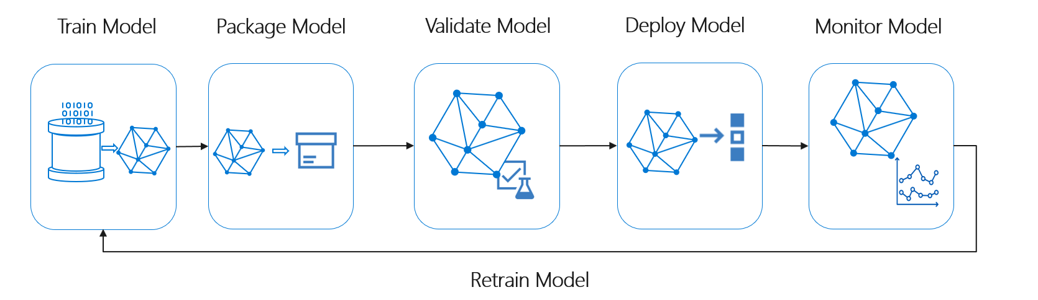
AI 모델의 수명 주기
17.
Deep Learning Production
https://docs.microsoft.com/ko-kr/azure/architecture/example-scenario/mlops/mlops-technical-paper
단순 리서치가 아닌, production을 위한 실제 비즈니스 상황은 위와 다르다.
비즈니스 이해
데이터 취득 및 이해
모델링
배포
모델 모니터링 이후, out-date 관찰 시, 1-4의 작업 반복 (혹은 자동화)
AI모델의 연구가 2-3 단계라면, 1, 4, 5의 작업이 일반적으로 더 필요하다!

Slide 8
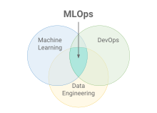
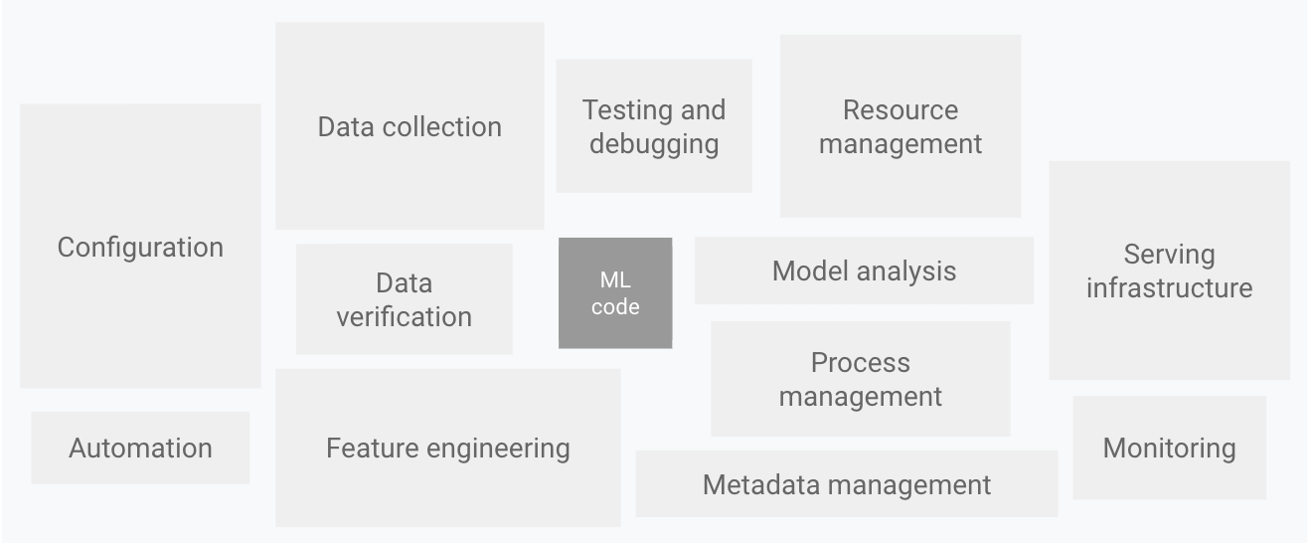
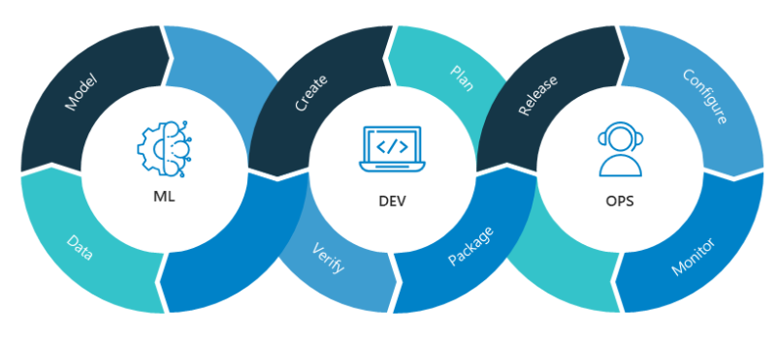
MLOps
17.
Deep Learning Production
https://towardsdatascience.com/ml-ops-machine-learning-as-an-engineering-discipline-b86ca4874a3f
Image is from Sculley, David, et al. "Hidden technical debt in machine learning systems." Advances in neural information processing systems 28 (2015): 2503-2511.
Machine Learning + Development + Operation
or
DataOps + ModelOps + DevOps
일반적으로 AI 시스템에서는 연구외에 숨겨진 복잡한 프로세스를 효율적으로 관리하는 업무를 이야기!
보통 Data engineer, ML engineer, Data scientist, Back-end engineer의 협업으로 운영된다.

Slide 9
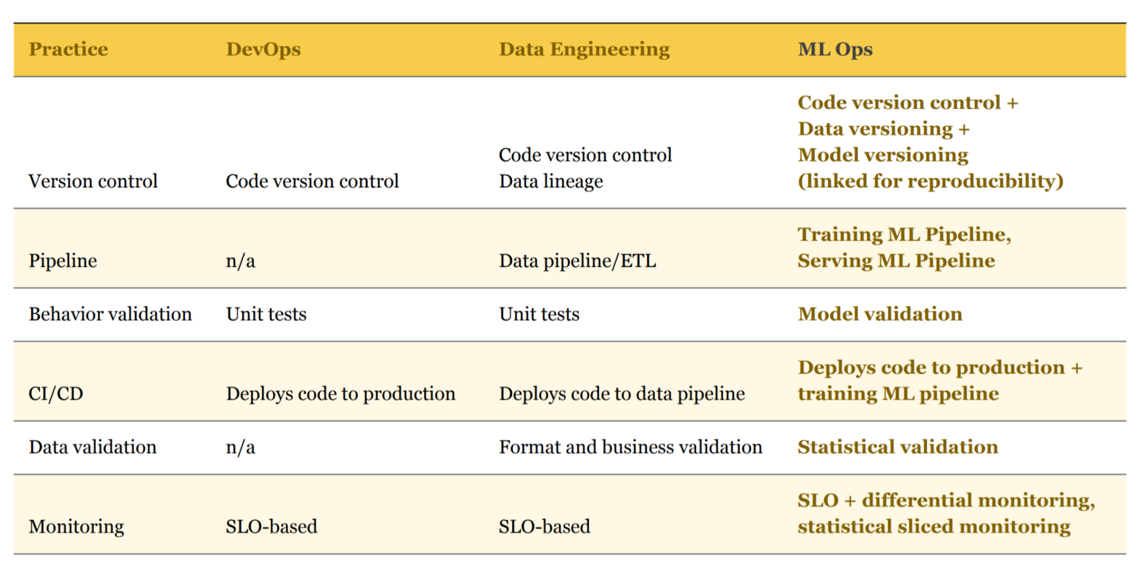
MLOps
DevOps vs Data Engineering vs MLOps
17.
Deep Learning Production
실제 규모가 작은 MLOps 팀에서는 3개를 한번에 묶어 동시에 운영되기도 한다.
https://towardsdatascience.com/ml-ops-machine-learning-as-an-engineering-discipline-b86ca4874a3f

Slide 10
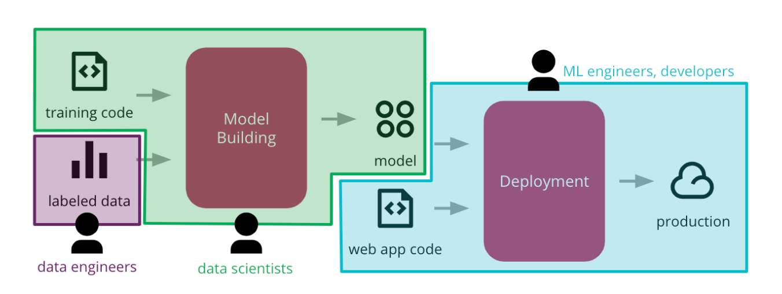
MLOps
직군 별 역할의 차이
17.
Deep Learning Production
https://martinfowler.com/articles/cd4ml.html
https://towardsdatascience.com/ml-ops-machine-learning-as-an-engineering-discipline-b86ca4874a3f

Slide 11
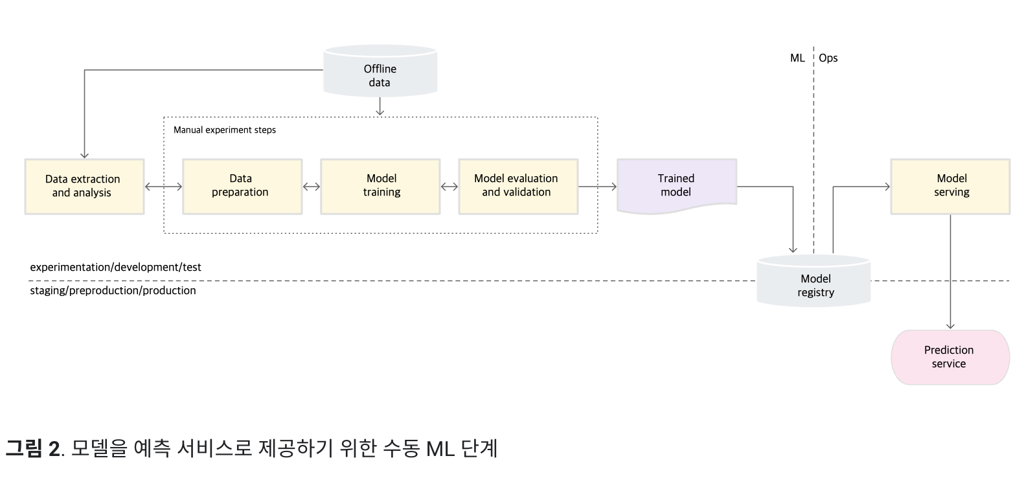
MLOps 의 예:
수동 단계
17.
Deep Learning Production
https://cloud.google.com/architecture/mlops-continuous-delivery-and-automation-pipelines-in-machine-learning?hl=ko

Slide 12
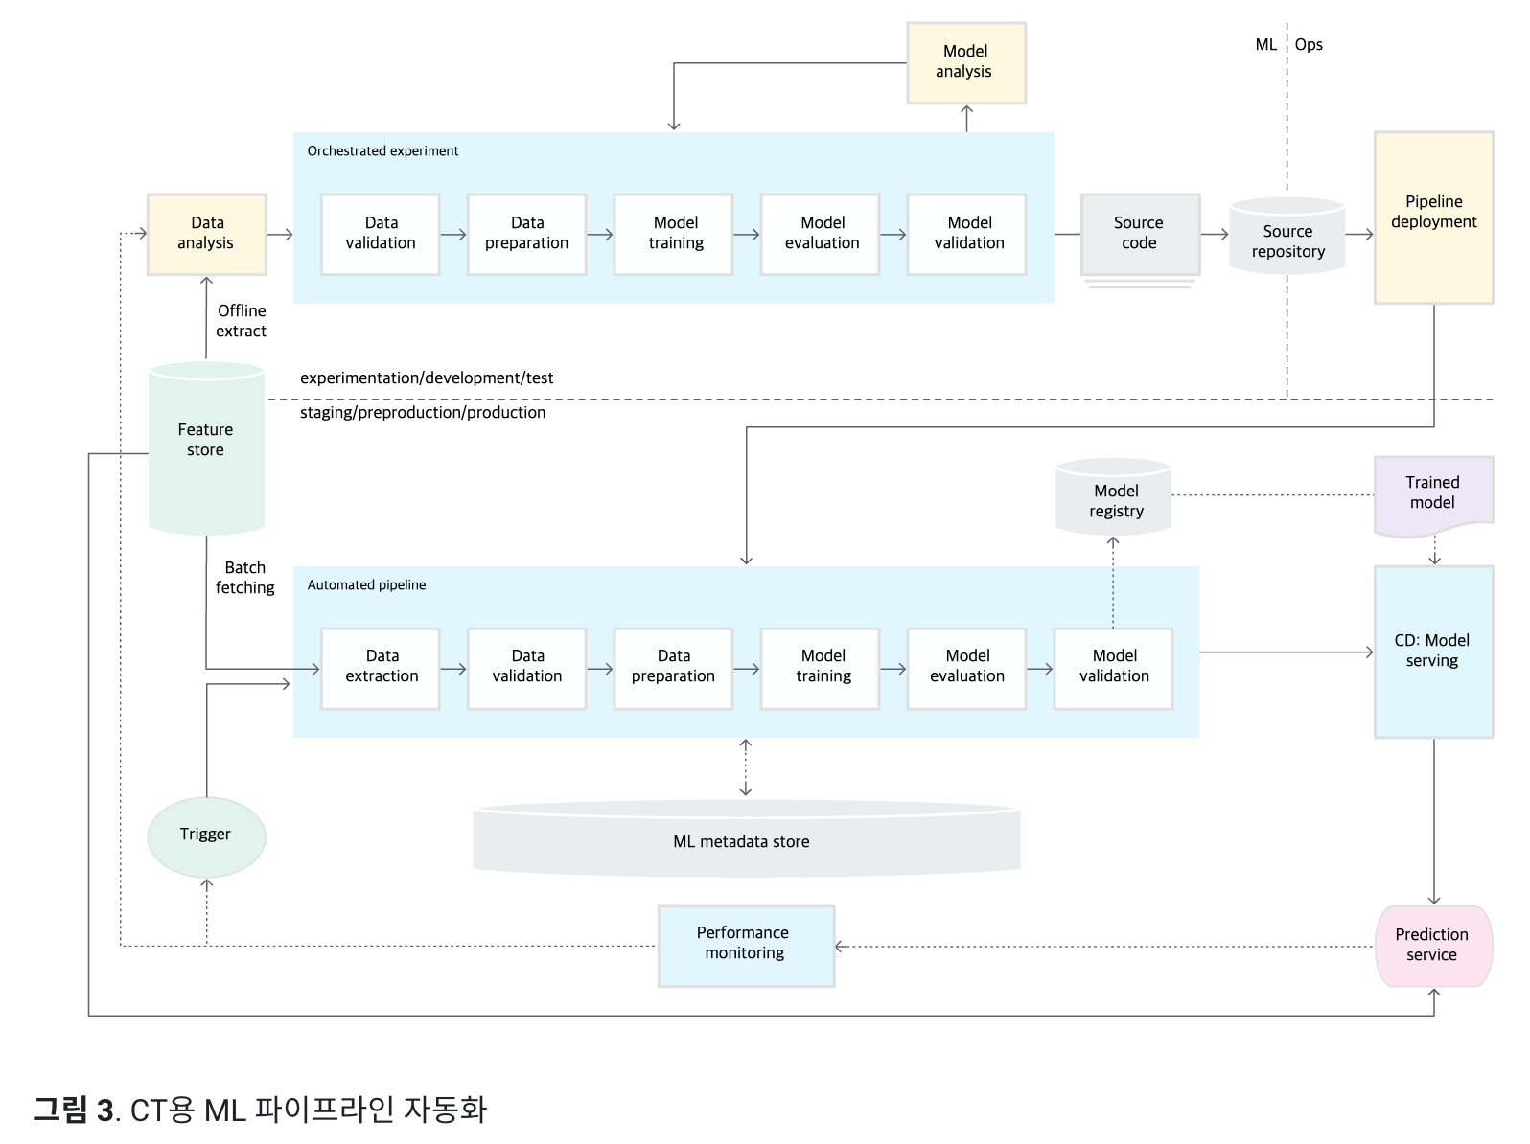
MLOps 의 예:
자동화 단계 1
17.
Deep Learning Production
ML 파이프라인을 만들고 모델을 지속적으로 학습
➔ Continuous Training
https://cloud.google.com/architecture/mlops-continuous-delivery-and-automation-pipelines-in-machine-learning?hl=ko

Slide 13
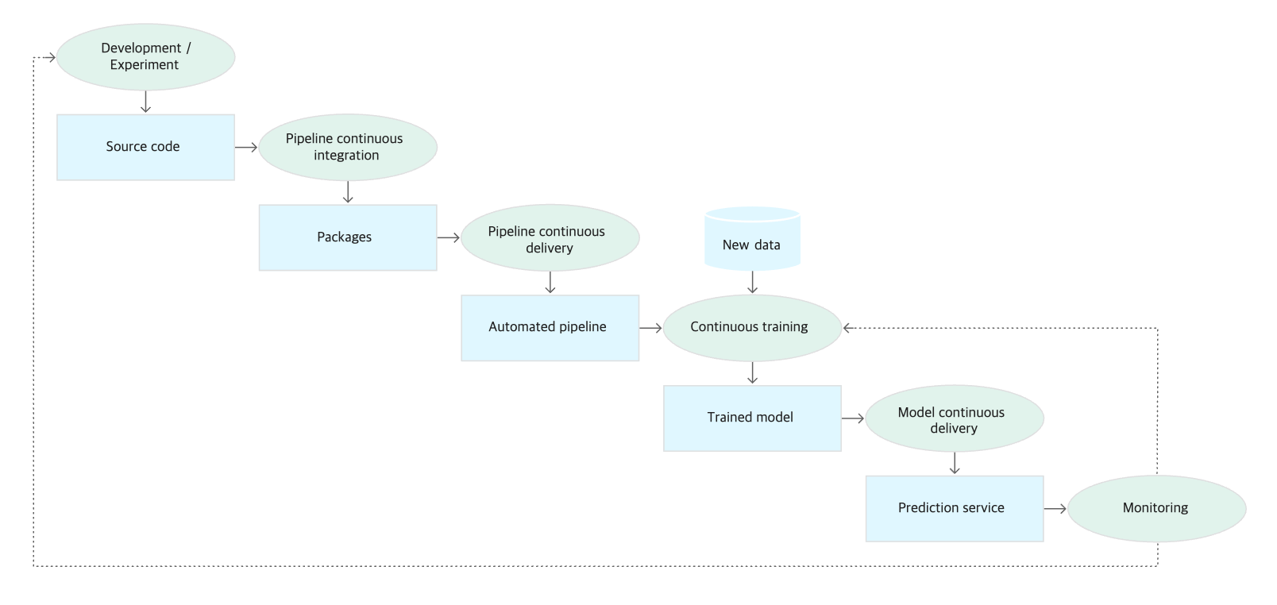
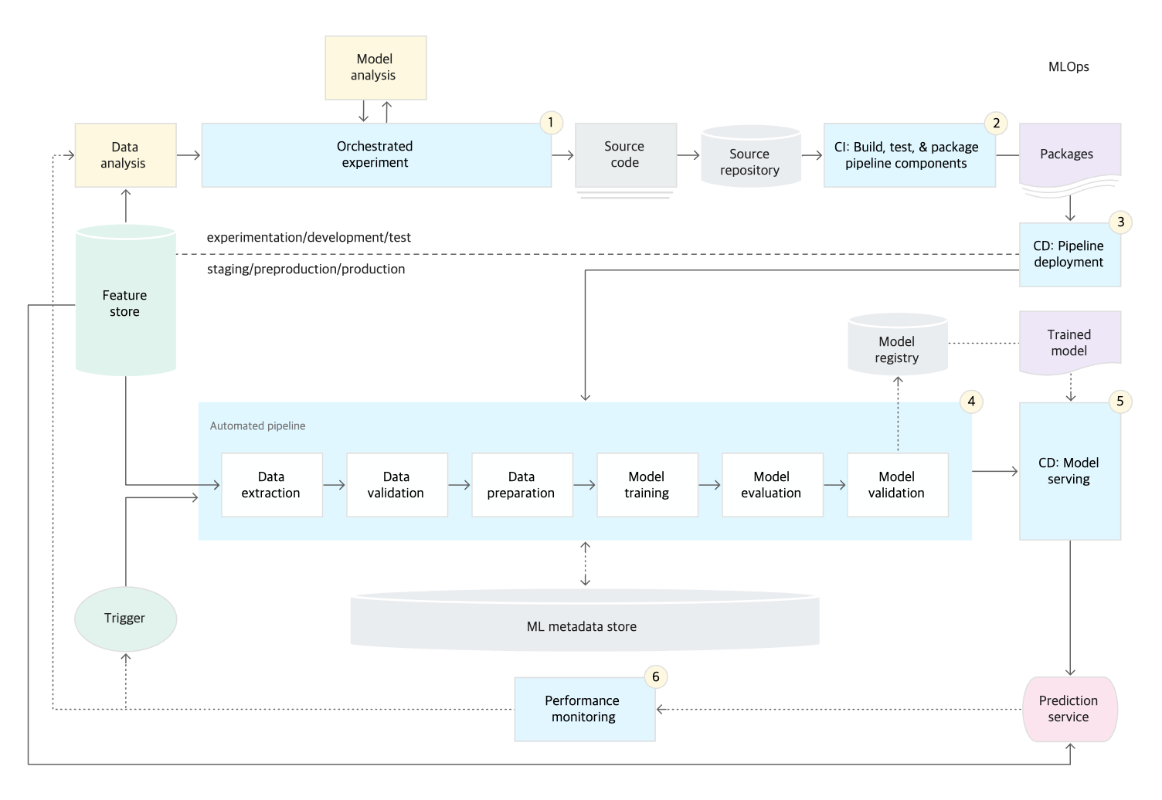
MLOps 의 예:
자동화 단계 2
17.
Deep Learning Production
CI / CD시스템을 이용한 자동화!
https://cloud.google.com/architecture/mlops-continuous-delivery-and-automation-pipelines-in-machine-learning?hl=ko

Slide 14
1
7
Deep Learning Production
2 MLOps를 위한 Component & Tool

Slide 15
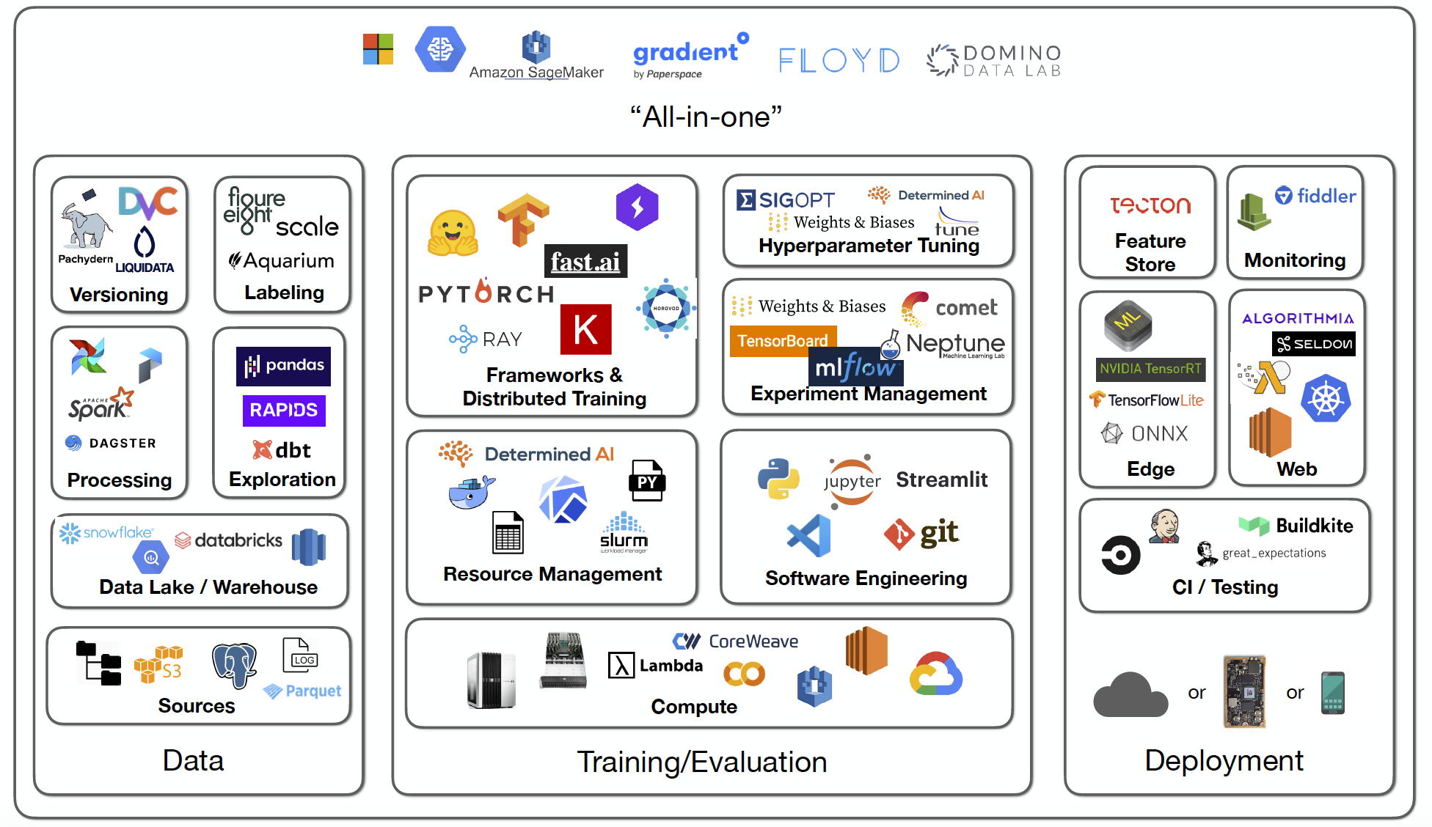
MLOps을 위한 Components & Tools
Overview
17.
Deep Learning Production
Data
data source 관리, datalake/warehouse, data processing, data version control 및 data labeling 등이 포함.
Training / evaluation
컴퓨팅 소스, 리소스 관리, SW 엔지니어링, 프레임워크 및 distributed training library, 실험 관리, 하이퍼 파라미터 튜닝 등
Deployment
CI / CD (continuous integration, deployment), edge/web deployment, feature store, model monitoring 등이 포함된다!

Slide 16
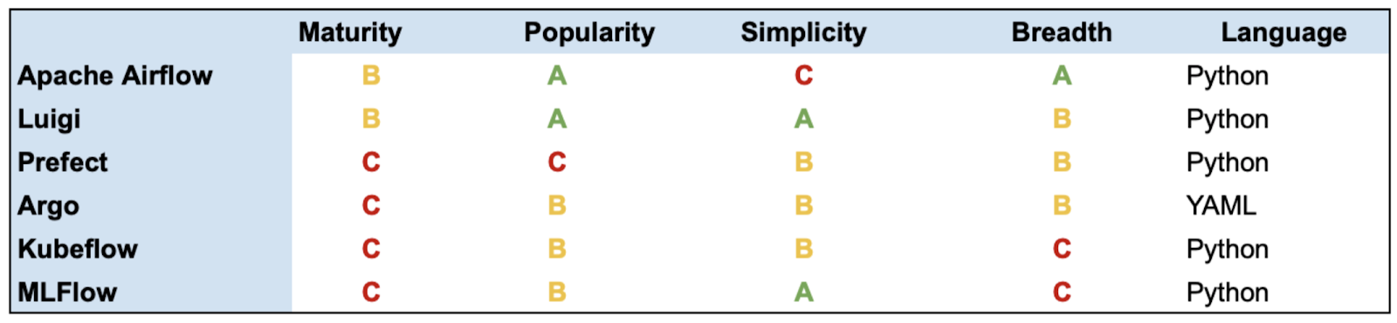

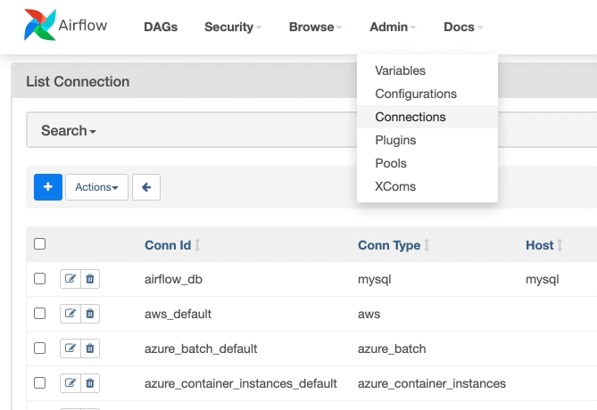

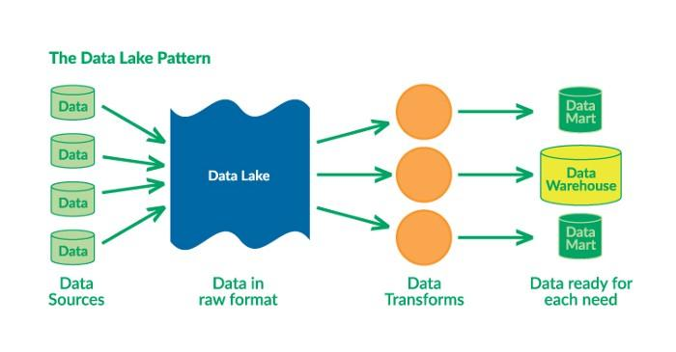
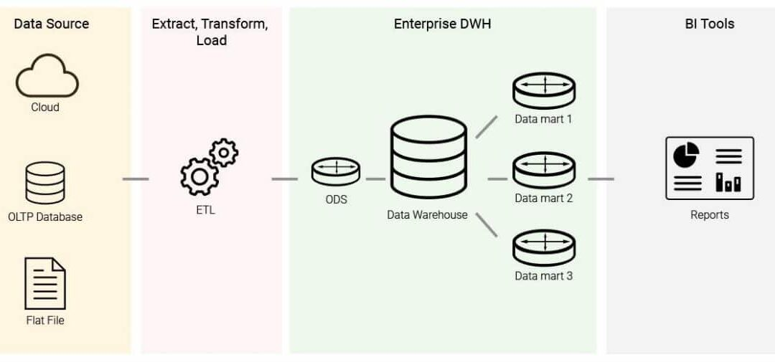
MLOps을 위한 Components & Tools
Data component
17.
Deep Learning Production
https://www.datarevenue.com/en-blog/airflow-vs-luigi-vs-argo-vs-mlflow-vs-kubeflow
Data Pipeline (ETL) Orchestration
Airflow (개인 적인 추천)
: Data source → Airflow Pipeline → Data Warehouse
그외 Argo, Luigi, Kubeflow를 이용가능하다.
Data Version Control
DVC (https://dvc.org/ )를 이용할 수는 있지만, data storage에 버전 메타 정보를 넣어 쉽게 관리해도 문제 없다.
Data source / Data lake
프로젝트에 사용하고 있는 cloud 환경에 맞추는게 best.
Data warehouse
프로젝트에 사용하고 있는 cloud 환경에 맞추는게 best.
2021기준 bigquery 가 조금더 빠르다고 알려져 있다.
https://fullstackdeeplearning.com/spring2021/lecture-6/
https://fullstackdeeplearning.com/spring2021/lecture-8/

Slide 17
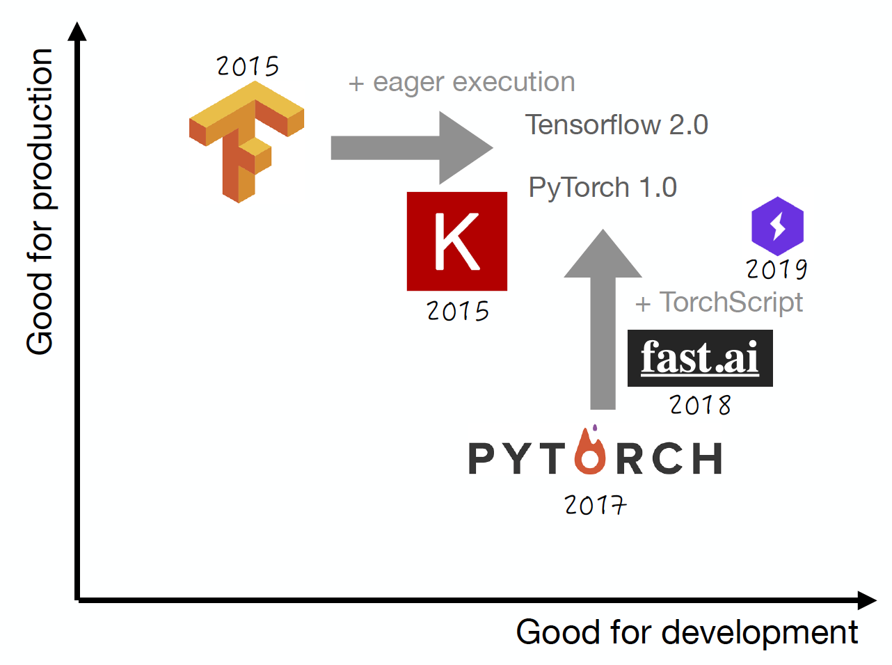
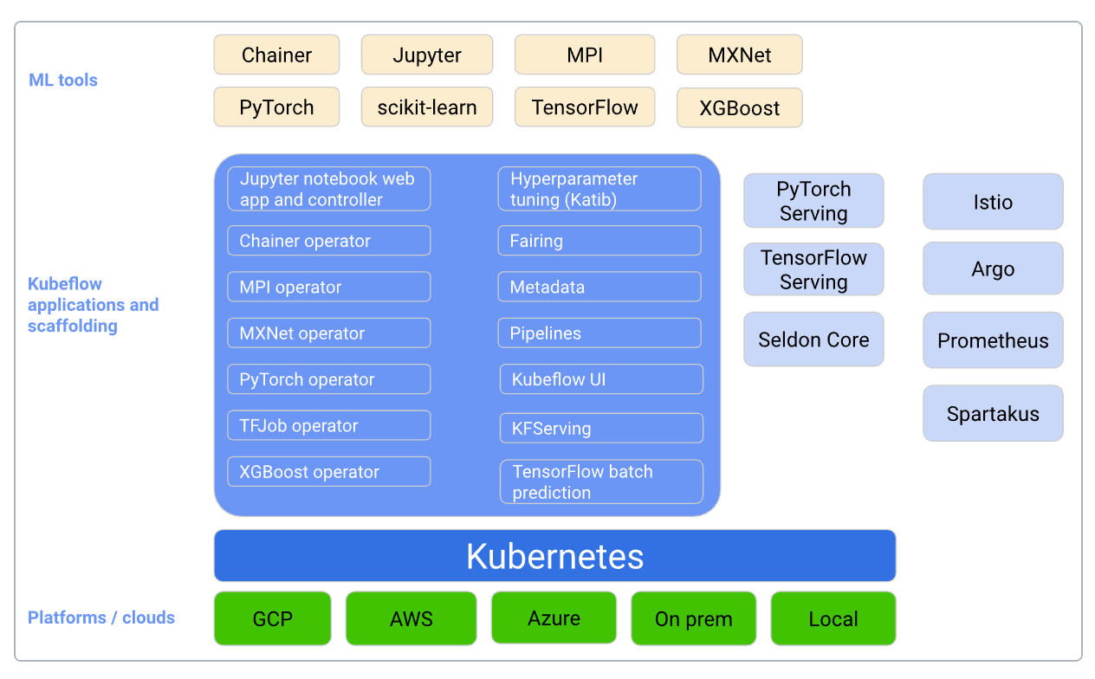
MLOps을 위한 Components & Tools
Train / Evaluation component
17.
Deep Learning Production
https://fullstackdeeplearning.com/spring2021/lecture-6/
Deep Learning Framework
옛날과 달리 상향 평준화 되었다. → Pytorch, Tensorflow v2 중 아무거나 선택!
Experiment Management
만약, WanDB, MLFLOW, Neptune, Tensorboard 등이 있다.
WanDB 추천. 만약 serving에 mlflow를 쓴다면 검토 가능하다.
Hyperparameter Tuning
NNI Tuner, Optuna, HyperOpt, Ray Tune 등이 있다.
가장 간단히 할 수 있는 automation!
확장성을 고려해 편한 것 아무거나 선택!
Train Pipeline
Kubeflow! ➔ Data pipeline과 다르게 각 task에서 필요한 리소스(CPU, GPU, RAM 등)가 다르다)
Kubernetes 기반의 pipeline
https://www.kubeflow.org/docs/started/kubeflow-overview/

Slide 18
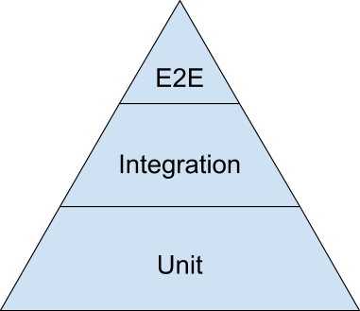
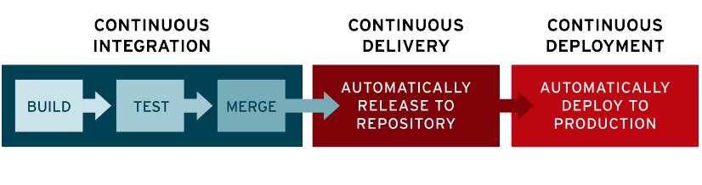
MLOps을 위한 Components & Tools
Deployment component
17.
Deep Learning Production
SW Testing
Unit-test: 한 함수, object가 분리된 환경에서 잘 작동하는 지 확인
Integration test: 2개이상의 모듈에서 잘 작동하는지 확인 (i.e. 전처리 + model prediction)
End-to-end tests: End-user 단에서의 input부터 모든 시스템이 돌아가는지 확인.
그 외: A/B Test , Real user monitoring 등이 있다.
CI/CD
Github action, CircleCI, TravisCI, Jenkins 등을 이용해 테스팅과 배포를 자동화.
ML model deployment
MLFlow, BentoML, KFServing, Seldom-core, Triton Server 등이 있다.
Model Formatter & Edge computing
모델을 통합하려는 목적 혹은 edge / mobile computing을 위해 모델의 포맷을 바꿀 수 있다.
모델 변환: Onnx를 이용하거나, Tensorflow checkpoint → Pytorch, Pytorch StateDict → Tensorflow
Edge computing: Tensorflow Lite, Onnx 등
https://jeongukjae.github.io/posts/pingpong-torch-to-tf-tf-to-torch/ 참고
https://fullstackdeeplearning.com/spring2021/lecture-10/
https://www.redhat.com/ko/topics/devops/what-is-ci-cd

Slide 19
전체 구조의 예
전처리 과정을 offline, online에서 재활용 할 때
17.
Deep Learning Production
Entire train data processing (can be not real-time)
Request from other server
Feature Engineering Library Modules
(Transforms)
or getting data from feature store
Research dataset
(i.e. torch.utils.data.Dataset)
Stream data
Mini-batch level processing (real-time)
Configuration file, representing feature eng.
AI model Inference
Model weight registration
Model forward
Offline
Online

Slide 20
ML Pipeline DAG의 예
같은 종류의 데이터(도메인)이 있고, 활용할 시
17.
Deep Learning Production
Service A input
Service B input
Mini-batch-level Preprocessing
(Reproducing feature eng. from config file)
Artifacts
-----
model weights
config file
dataset
Model Forward (Inference)
(model weights)
Data Pipeline으로 표준화된 train/test dataset
Inference Server
Model Registry
Research 학습 코드
Train Data
Mini-batch-level Postprocessing
(model weights 종속된 구성) - trivial
Model Validation
Service A Output
Service B Output
Model Weight Validation
Test Data
Integrated Validation

Slide 21
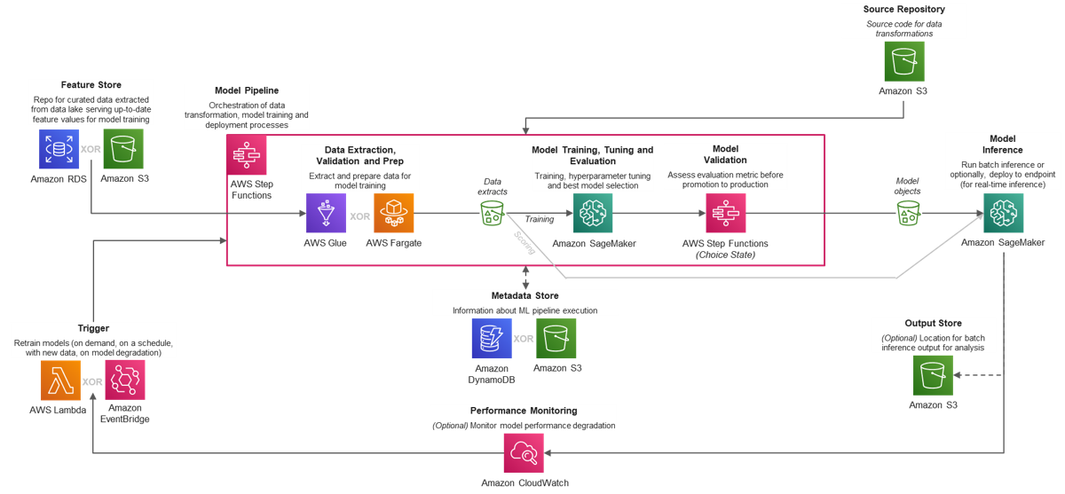
완성된 ML Pipeline의 예) AWS
17.
Deep Learning Production
https://medium.com/slalom-data-analytics/mlops-part-2-machine-learning-pipeline-automation-with-aws-1ca10348239e

Slide 22
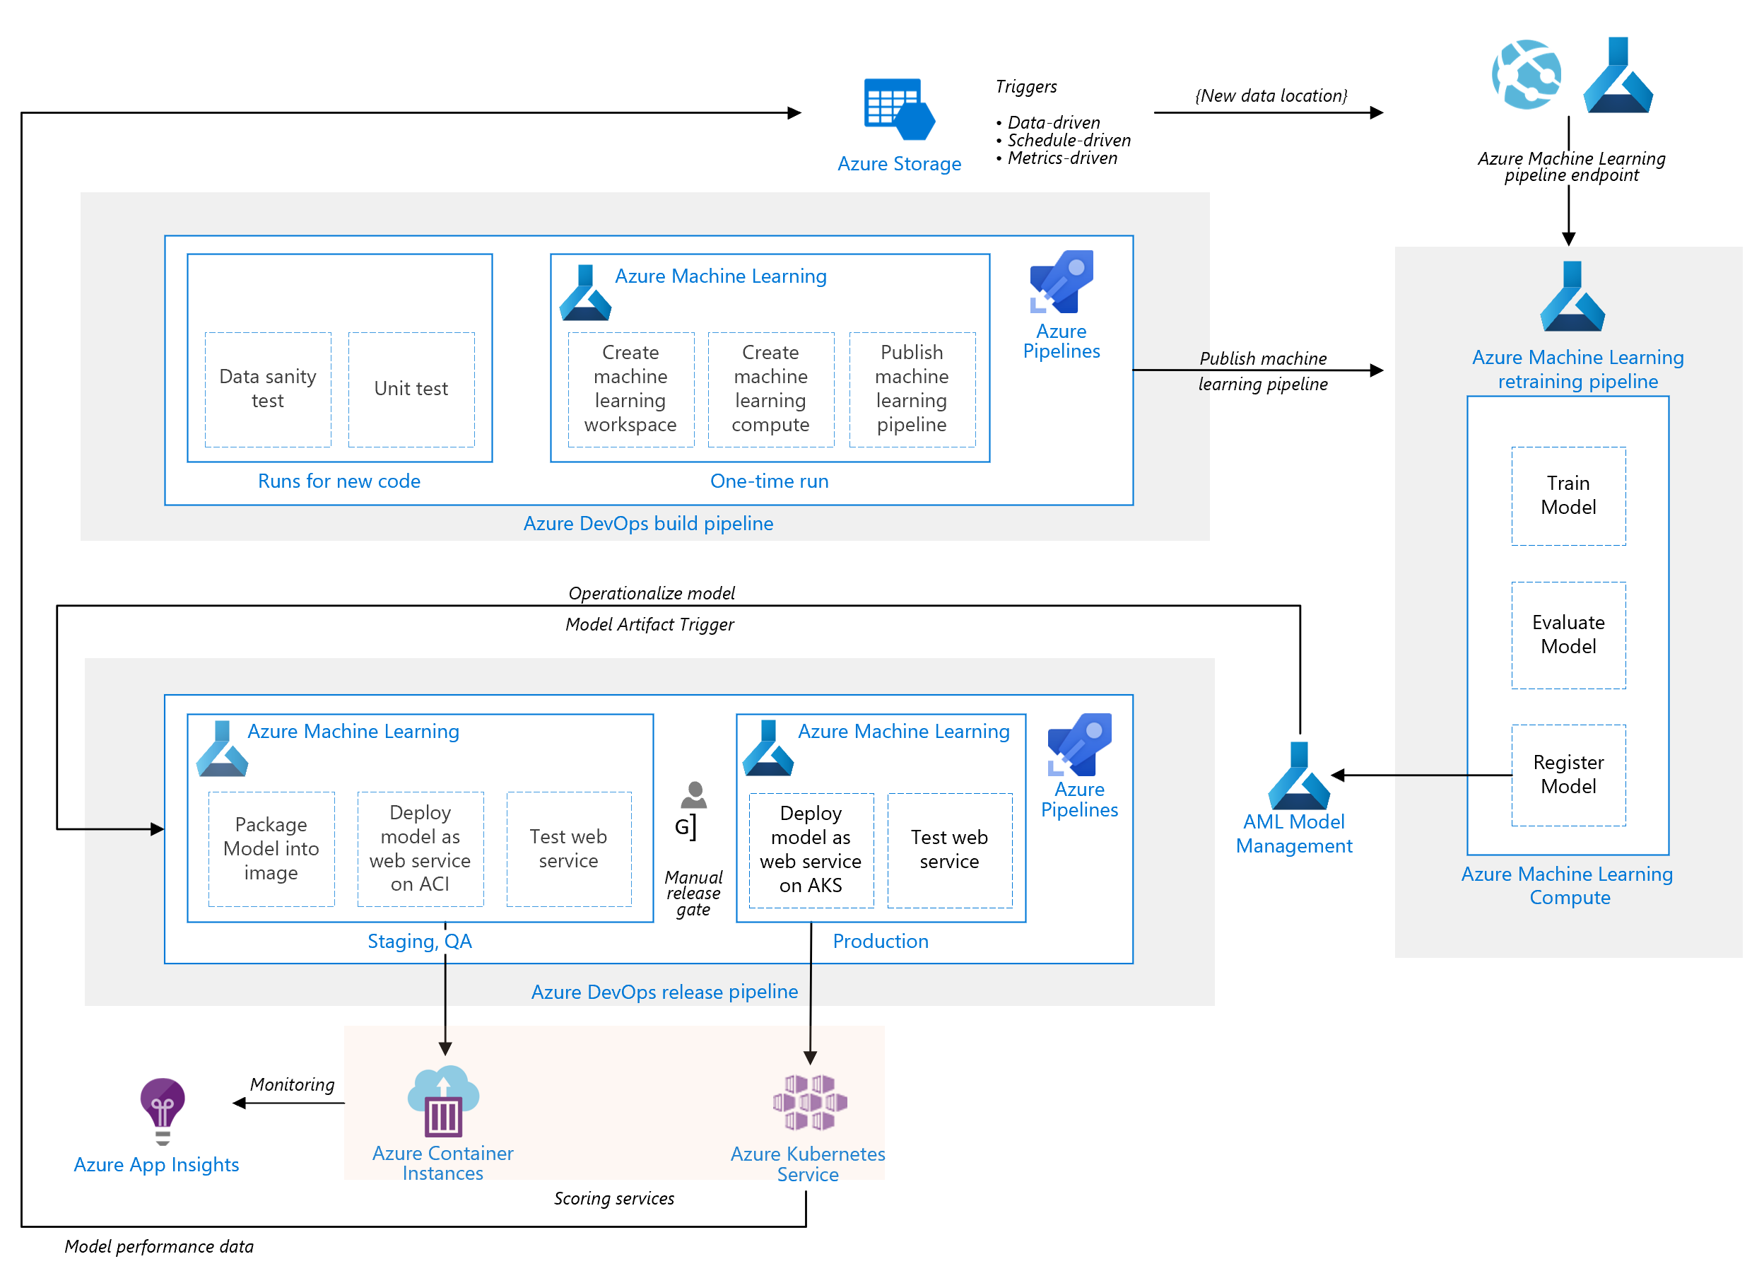
완성된 ML Pipeline의 예) Azure
17.
Deep Learning Production
https://docs.microsoft.com/en-us/azure/architecture/reference-architectures/ai/mlops-python

Slide 23
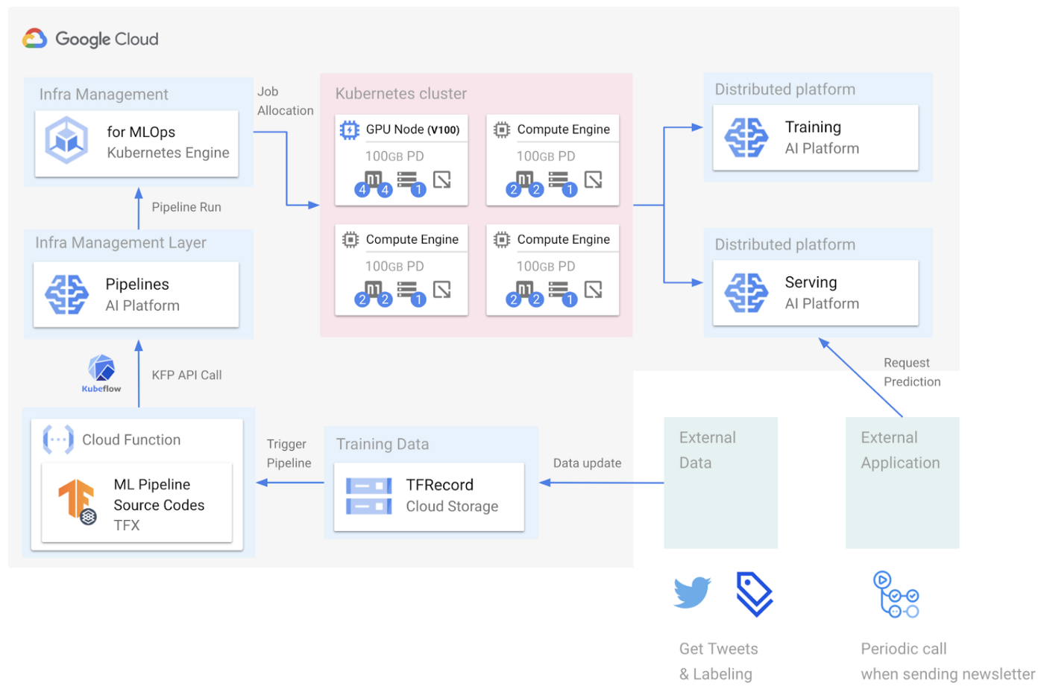
완성된 ML Pipeline의 예) GCP
17.
Deep Learning Production
https://medium.com/google-developer-experts/mlops-big-picture-in-gcp-a637566d6ae8

Slide 24
1
7
Deep Learning Production
3 Framework Agnostic & Model Exchange

Slide 25
프레임워크 불가지론(Framework Agnostic)적 설계
딥러닝 서비스를 위해 프레임워크를 따라가야 할까?
17.
Deep Learning Production
VS

Slide 26
프레임워크 불가지론(Framework Agnostic)적 설계
딥러닝 서비스를 위해 프레임워크를 따라가야 할까?
17.
Deep Learning Production
with
“프레임워크는 도구일 뿐, 삶의 방식은 아니다”
– 로버트 C. 마틴 – 클린 아키텍처 (소프트웨어 구조와 설계의 원칙)
SW 아키텍처적으로 서비스가 프레임워크에 모두 묶여버리는 것은 좋지 않다.
몇몇 버려진 불우의 오픈소스 ML 프로젝트들을 보자!
i.e. TensorPack – TF1 시절 촉망 받던 3rd-party 프로젝트였으나, TF2로 변환되며 Support을 그만두었다.
Recap: Model Formatter & Edge Computing
모델을 통합하려는 목적 혹은 edge / mobile computing을 위해 모델의 포맷을 바꿀 수 있다.
모델 변환이 가능하다!
다이렉트로 변환(Tensorflow checkpoint → Pytorch, Pytorch StateDict → Tensorflow)
Onnx를 이용 (추천)

Slide 27
다이렉트 모델 변환
모델 변환 (TF → Pytorch)
17.
Deep Learning Production
필요한 것
Tensorflow 에 해당하는 코드를 Pytorch nn.Module로 재구현이 필요
Checkpoint에서라면, variable의 이름을 tf.train.list_variables 등으로 미리 파악 필요
모델에서 변환 방법의 예 (각각 tf.Module, torch.nn.Module 일 때)
tf_weights = tf_model.get_weights()
torch_model.weight.data = torch.from_numpy(tf_weights[0])
Checkpoint 파일에서 변환 방법의 예
numpy_weight = tf.train.load_variables(”tf_checkpoint_path", "variable_name")
torch_model.weight.data = torch.from_numpy(numpy_weight)
잠깐!
torch.model.weight.data? → torch.nn.parameter.Parameter를 weight로 사용하기 때문

Slide 28
다이렉트 모델 변환
모델 변환 (Pytorch → TF)
17.
Deep Learning Production
필요한 것
Pytorch 모델을 Tensorflow로 재구현이 필요
모델에서 변환 방법의 예 (각각 tf.Module, torch.nn.Module 일 때)
w = torch_model.state_dict()["weight"].detach().numpy() # state_dict이후 weight numpy 변환
b = torch_model.state_dict()["bias"].detach().numpy() # state_dict이후 bias numpy 변환
tf_model.set_weights([w, b])
Checkpoint 파일(Pytorch State Dict)에서 변환 방법의 예
torch_state_dict = torch.load(“model_path”, map_location=torch.device("cpu")) # cpu로 로드 torch_state_dict = {k: v.detach().numpy() for k, v in torch_state_dict.items()} # numpy 변환
tf_model.set_weights( [
torch_state_dict["some-keys-for-weight"],
torch_state_dict["some-keys-for-bias"]
] ) # set_weights로 설정.

Slide 29

ONNX를 통한 모델 변환
ONNX ?
17.
Deep Learning Production
Direct의 모델 변환은 받는 쪽에서 Tensorflow, Pytorch로의 모델을 정의 해줘야 한다.
경우에 따라 오히려 유지관리 비용이 X2 배가 되기도 한다. 둘 중 한 곳의 버전업 등으로 모듈이 바뀐다면…?
ONNX (Open Neural Network eXchange): https://github.com/onnx/onnx
목적: 프레임워크간 상호 운용성과 공통된 최적화
Facebook(현 Meta) Pytorch Team에 의해 최초로 시작되었다가, MS 등에 의해 공용 개발
현재는 Linux Foundation AI에 의해 관리되고 있음.
장점: 상당수의 모델에 호환이 되게 작동하며, 작동이 완료되면 모델의 저장, 관리 등에서 상당 부분 단순해진다 !
단점: ONNX가 TF와 Pytorch보다 느리다. 복잡한 연산이거나 최신 기능(low-level API)일 수록 호환이 안될 수도 있다.

Slide 30
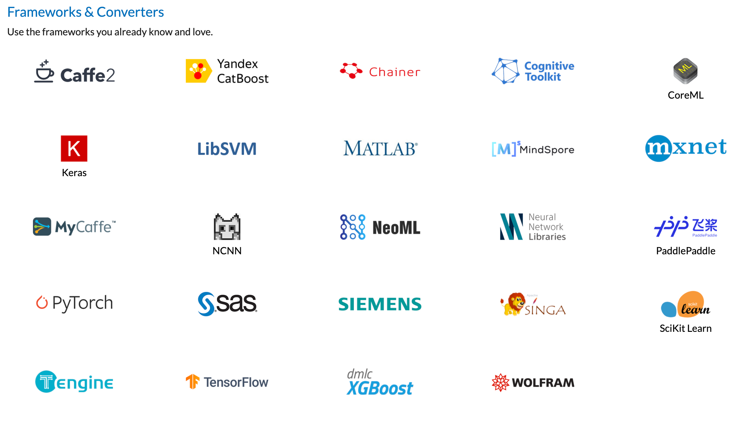
ONNX를 통한 모델 변환
ONNX 가 호환되는 프레임워크/컨버터들
17.
Deep Learning Production
https://onnx.ai/supported-tools.html

Slide 31

ONNX를 통한 모델 변환
ONNX를 통한 모델 변환 및 서비스 활용은…?
17.
Deep Learning Production
TFX Serving
TFLite
torch.onnx.export
tf2onnx
https://github.com/onnx/tensorflow-onnx
Torch Serve

Slide 32
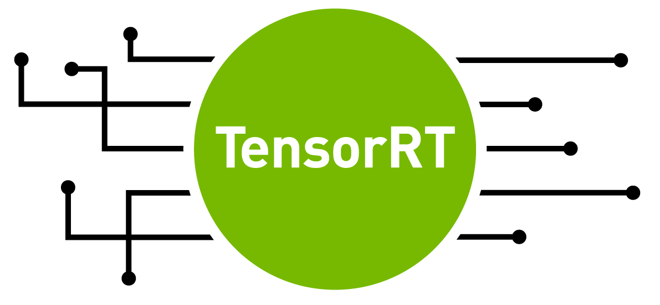
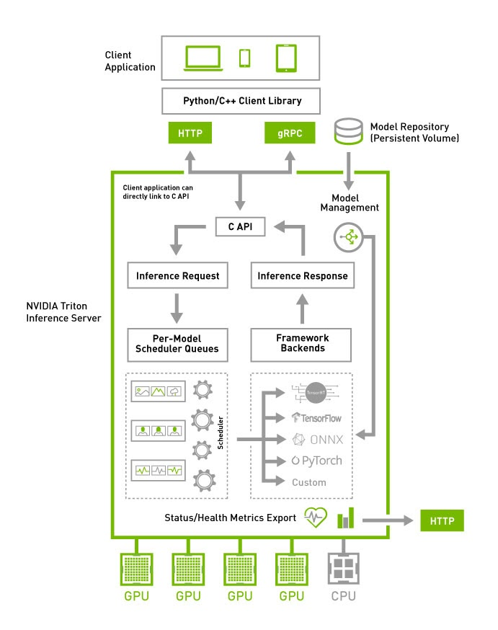
참고: 만약 GPU Inference을 보다 효율적으로 이용하고자 한다면?
17.
Deep Learning Production
GPU 친화적인 Nvidia 사의 TensorRT로 변환 하거나,
Triton Inference Server(Formerly TensorRT Inference Server)을 이용하는 것을 검토 가능하다.
➔ Traffic이 많거나 모델이 매우 큰 경우에 주로 필요하면서 상대적으로 공수가 있는 편이기에, 스타트업보다는 대기업 중심으로 주로 도입되는 추세.
➔ Pytorch, Tensorflow, ONNX 모두 Support하거나 변환 가능!
https://developer.nvidia.com/tensorrt
https://developer.nvidia.com/nvidia-triton-inference-server

Slide 33

Practice Session: Deep Learning Production
1. ONNX 변환

Slide 34
[심화학습] 참고하면 좋은 자료들
17.
Deep Learning Production
읽어볼만한 것들
https://github.com/visenger/awesome-mlops
https://blogs.nvidia.com/blog/2020/09/03/what-is-mlops/
https://martinfowler.com/articles/cd4ml.html
https://cloud.google.com/architecture/mlops-continuous-delivery-and-automation-pipelines-in-machine-learning
https://docs.microsoft.com/ko-kr/azure/machine-learning/concept-model-management-and-deployment
강의 / 읽을 만한 책
Full-stack deep learning: https://fullstackdeeplearning.com/
Machine Learning Yarning by Andrew Ng: https://gallery.mailchimp.com/dc3a7ef4d750c0abfc19202a3/files/5dd91615-3b3f-4f5d-bbfb-4ebd8608d330/Ng_MLY01_13.pdf
Machine Learning Engineering: http://www.mlebook.com/wiki/doku.php?id=start
기타: ML Engineer Roadmap
https://github.com/chris-chris/ml-engineer-roadmap

Slide 35
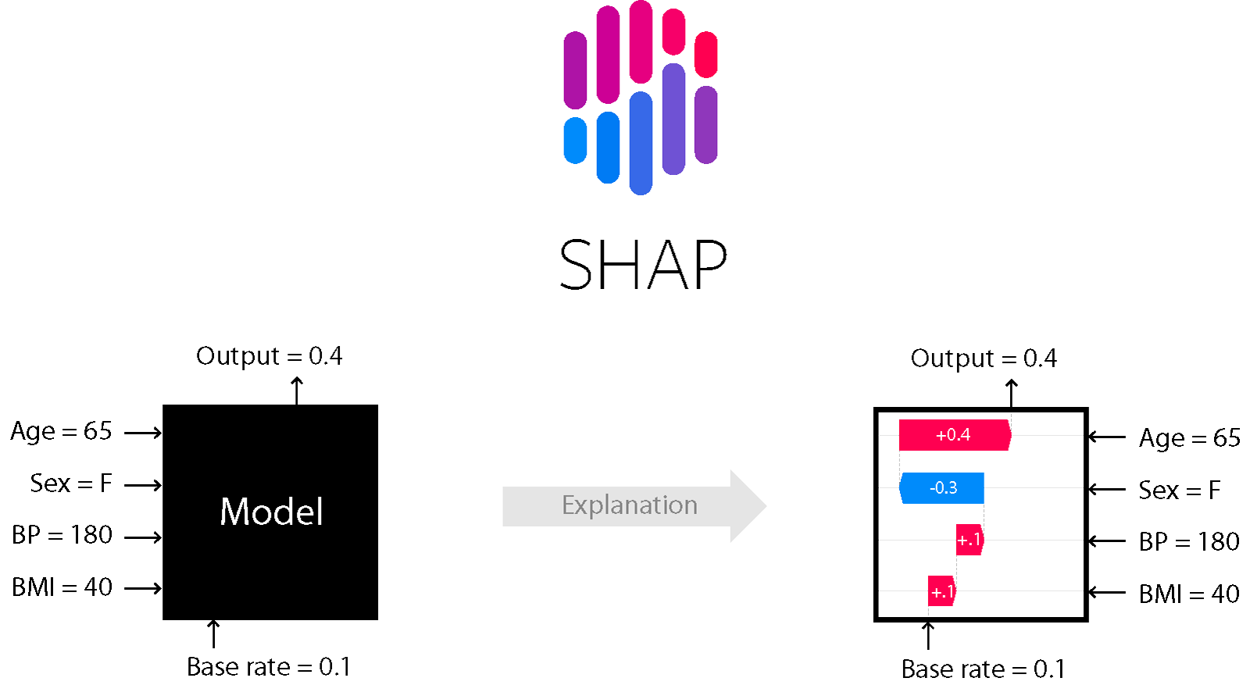
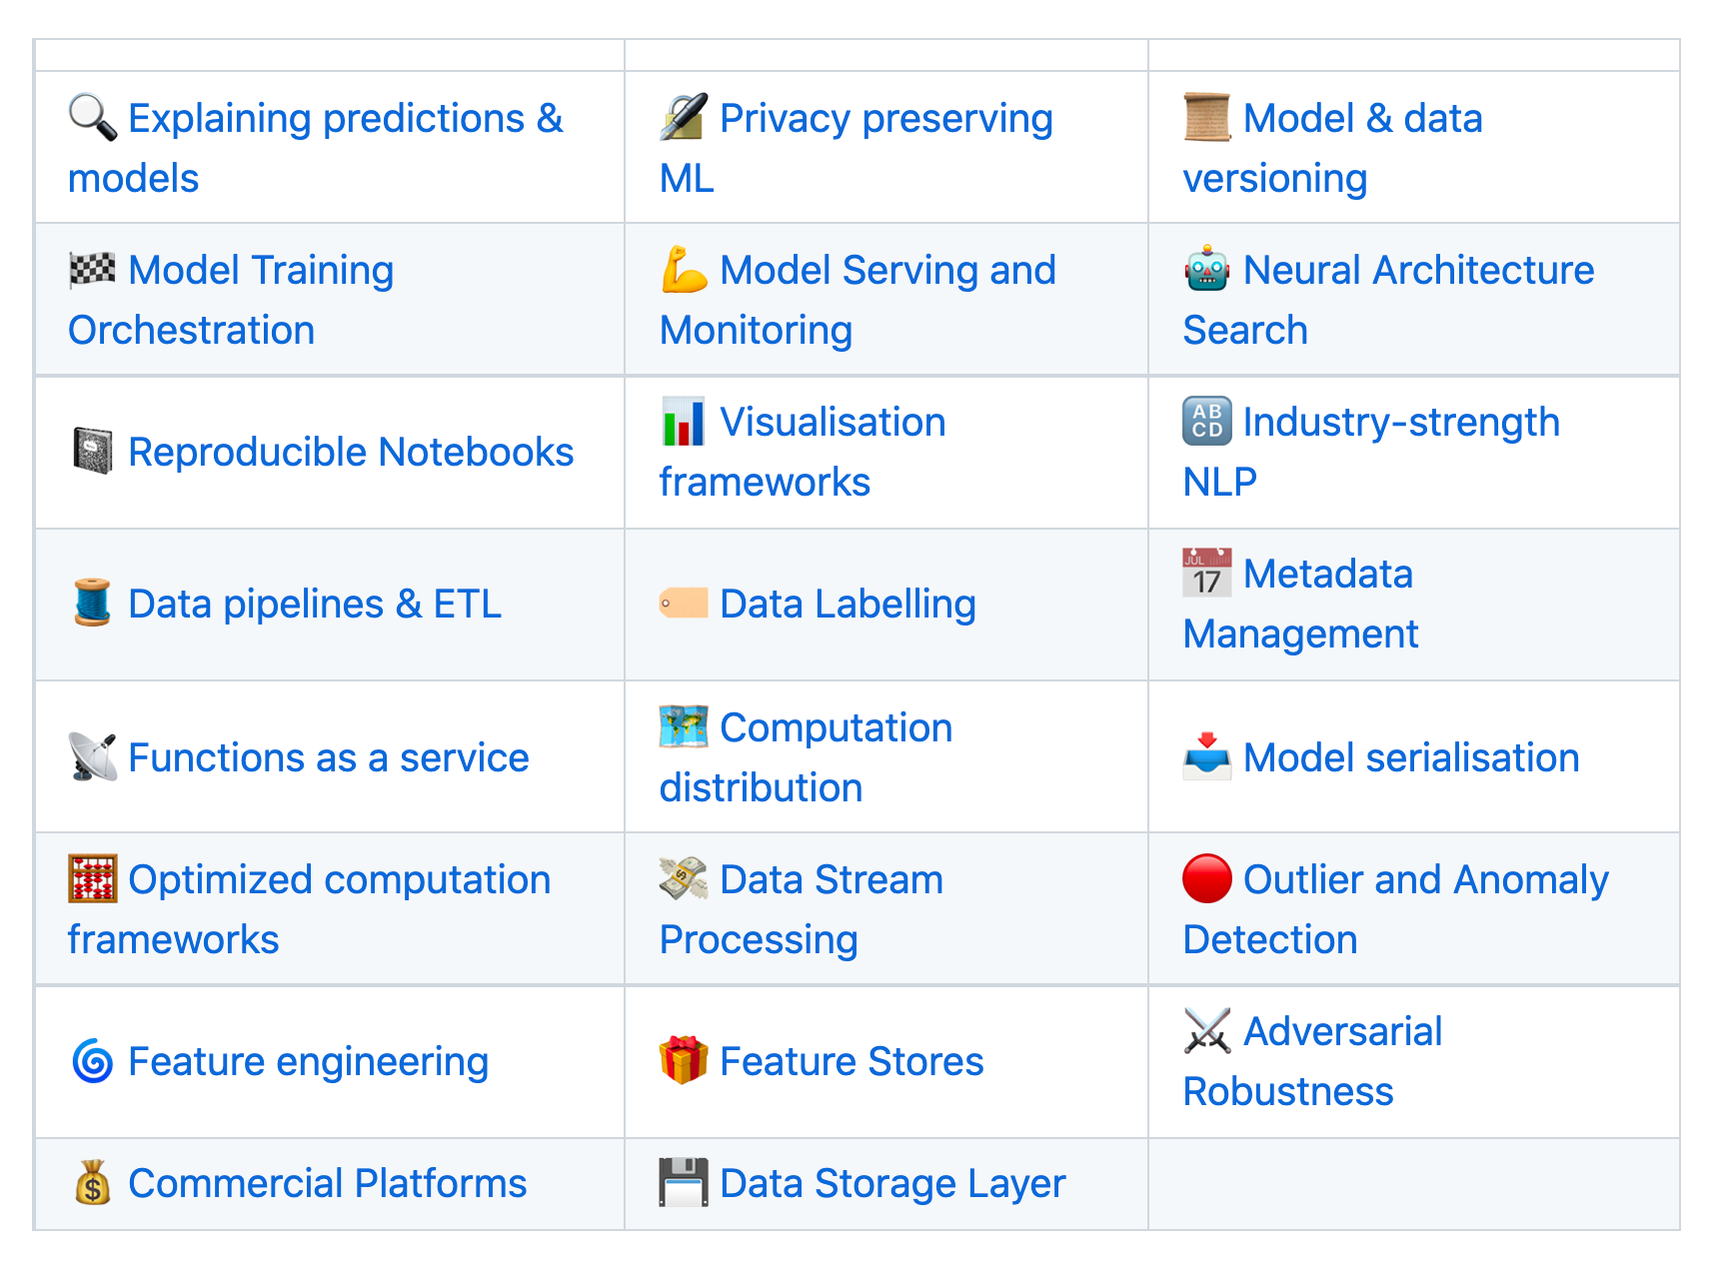
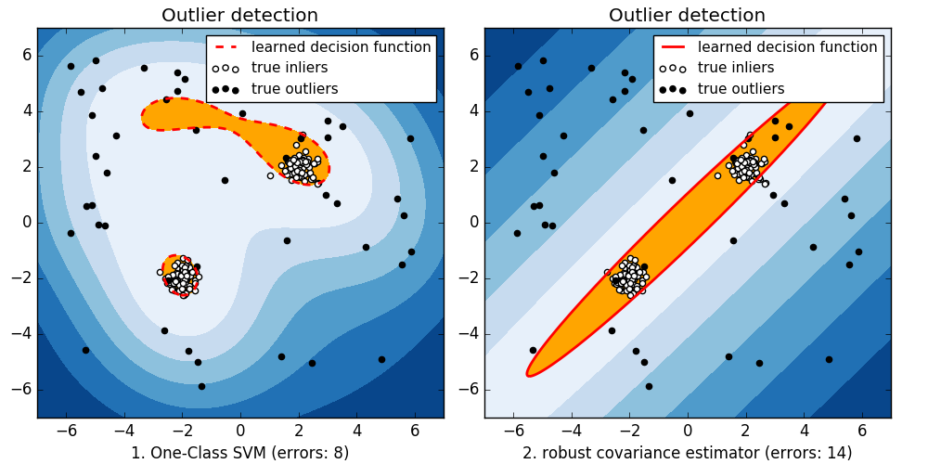
Next?
Common Research Topics for Productions
17.
Deep Learning Production
Lundberg, Scott M., and Su-In Lee. "A unified approach to interpreting model predictions." Advances in neural information processing systems. 2017.
https://scikit-learn.org/0.17/auto_examples/covariance/plot_outlier_detection.html
https://github.com/EthicalML/awesome-production-machine-learning

